Slide 1
FORECAST-TELLER · 成果報告 · 2026-09-17
以 TimesFM 3.0 零樣本預測台灣流感疫情
資料管線、滾動回測、線上 Dashboard：從疾管署監測資料到每週 1–4 週預測
415
−26%
0.82
0.68
個回測起點（2018–2025，每週一個）
最佳設定 WIS 相對 naive（COVID 後）
80% 預測區間實際涵蓋率（理想 0.80）
方向命中率（naive 退化為 0.45）
Google TimesFM 3.0（330M，零樣本、未微調）· 健保、RODS、NIDDS、LARS 實驗室自動通報週資料 · drhao.github.io/forecast-teller
Notes:
開場：專案目標是用時間序列基礎模型做零樣本流感預測，不訓練模型，靠回測驗證可信度，並把結果做成每週更新的線上 dashboard。

Slide 2
01 · DATA & METHOD
資料與方法
五個疾管署監測來源對齊成週資料面板，TimesFM 3.0 零樣本預測，逐層加入共變數與多變量聯合
資料來源（疫情週，Big5 CSV → 自動偵測不完整週）
1
TimesFM 3.0
Google 時間序列基礎模型，330M 參數，零樣本、不微調；一次輸出 9 個分位數（q10–q90）。
來源 | 內容 | 期間
健保申報 門診/住院 | 類流感（48X）、流感（487）就診人次、總人次 | 2005–2026w36
健保申報 急診 | 同上，急診 | 2016–2026w36
RODS 即時疫情監視 | 急診類流感人次、百分比（234 家醫院） | 2009–2026w36
NIDDS 法定傳染病 | 流感併發重症確定病例（發病週） | 2003–2026w33
LARS 實驗室自動通報 | A/B 型陽性數、檢驗件數、陽性率 | 2015–2026w36
2
已知未來共變數
春節週旗標、每週平日假日天數、季節相位；假日天數是最有用的變數。
3
多變量聯合
門診 + 急診 + RODS + 重症四個序列一起預測（變數注意力），22 縣市 / 18 年齡層也各自聯合。
4
基準模型
last-value naive、MA3（前 3 週平均）、季節性 naive、AutoETS、Theta。
22 縣市 × 19 年齡層皆有分解；假日檔（春節、平日假日天數）延伸至 2026 年底；頭尾不完整週與 NIDDS 隱性零值自動處理。
5
回測設計
資料窗 2016–2025（522 週），暖機 2 季，2018w01 起每週一個起點共 415 個，預測 1–4 週；分 COVID 前 / 期 / 後三段。
評估指標 WIS（加權區間分數，主指標）、MAE、MAPE、MASE、80%/60% 區間涵蓋率、方向命中率、±10% 容忍帶命中率、閾值命中率與誤報率（門診以第 75 百分位、RODS 以流行閾值 10%）。
決策規則 以 COVID 後（2023–2025）1–4 週平均 WIS 選定設定，並確認 COVID 前不退步。
forecast-teller · TimesFM 3.0 台灣流感預測 · 資料：疾管署資料開放平台 · 圖表依《疫情資料視覺化指引》
2
Notes:
強調：模型完全零樣本；所有比較都在同一組 415 個起點上；COVID 期（2020–2022）不做決策依據但保留在 context。

Slide 3
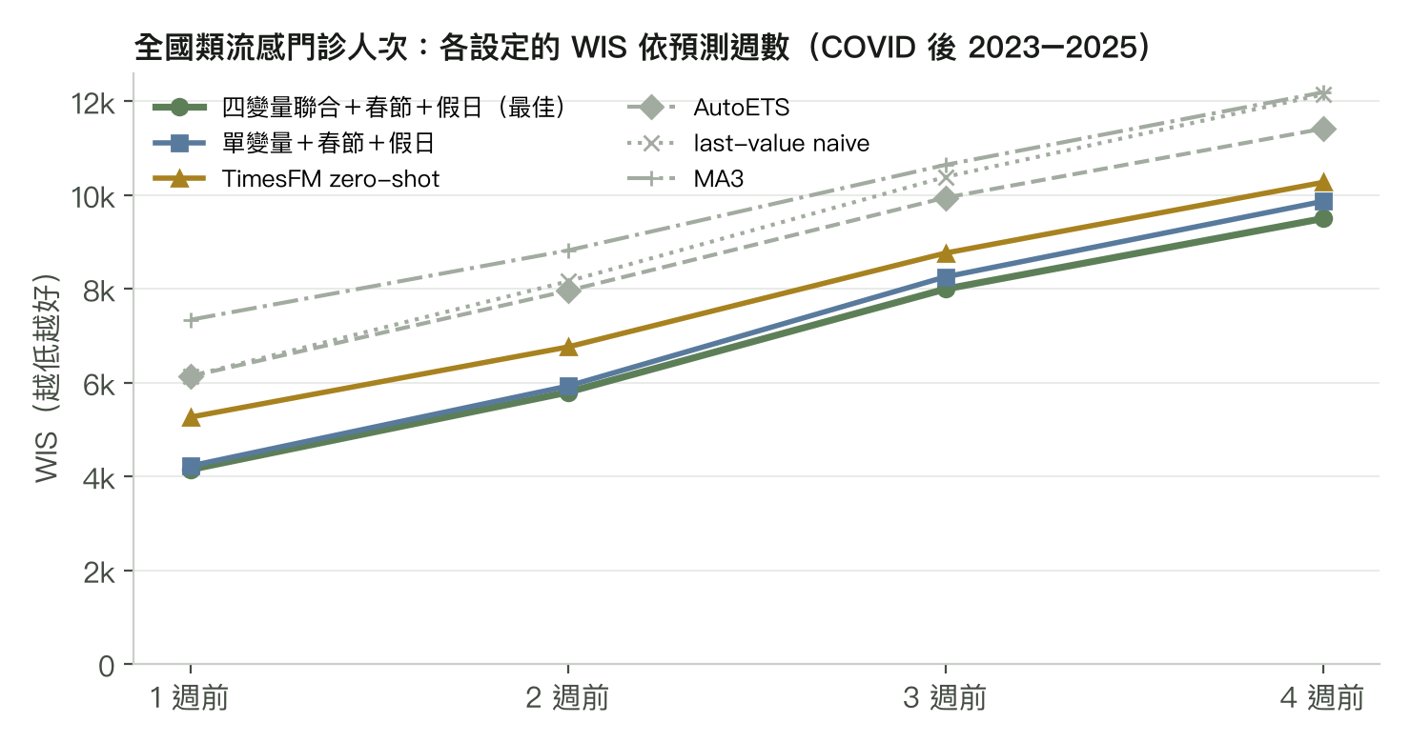
02 · BACKTEST
回測結果：全國類流感門診人次（COVID 後 2023–2025，h = 1–4）
最佳設定為四變量聯合 + 春節旗標 + 假日天數：WIS 較 last-value naive 低 26%，1–4 週分別 −32% / −29% / −23% / −22%
設定 | WIS | 相對 naive | MAPE % | 80% 涵蓋 | 方向命中
四變量聯合＋春節＋假日 | 6,857 | 0.74 | 10.5 | 0.82 | 0.68
單變量＋春節＋假日 | 7,065 | 0.77 | 10.9 | 0.79 | 0.67
TimesFM zero-shot | 7,762 | 0.84 | 12.2 | 0.82 | 0.63
AutoETS | 8,861 | 0.96 | 13.5 | 0.79 | 0.42
last-value naive | 9,205 | 1.00 | 13.1 | 0.63 | 0.45
MA3 | 9,746 | 1.06 | 14.0 | 0.62 | 0.43
季節性 naive | 22,846 | 2.48 | 36.7 | 0.65 | 0.50
COVID 前（2018–2019）最佳設定 WIS 4,262，相對 naive −36%；各分段結論一致。
零樣本已勝過統計基準 不加任何共變數的 TimesFM，WIS 比 naive 低 16%、比 AutoETS 低 12%；季節性 naive 因季節位移與 COVID 斷層失效（MASE 1.17）。
假日天數是最有用的共變數 加入平日假日天數與春節旗標後 1 週前 WIS 再降約 17%；季節相位、log1p、對稱平均、滑動視窗都沒有幫助。
多變量聯合在每個 horizon 都最好 80% 區間涵蓋率 0.82、60% 涵蓋率 0.62，校準良好；高流行週中位數偏低 2–8%，屬保守。
forecast-teller · TimesFM 3.0 台灣流感預測 · 資料：疾管署資料開放平台 · 圖表依《疫情資料視覺化指引》
3
Notes:
圖：WIS 隨 horizon 上升，但最佳設定在每個 horizon 都低於基準。表：MAPE 10.5% 對 naive 13.1%。強調校準：涵蓋率接近名目值。

Slide 4
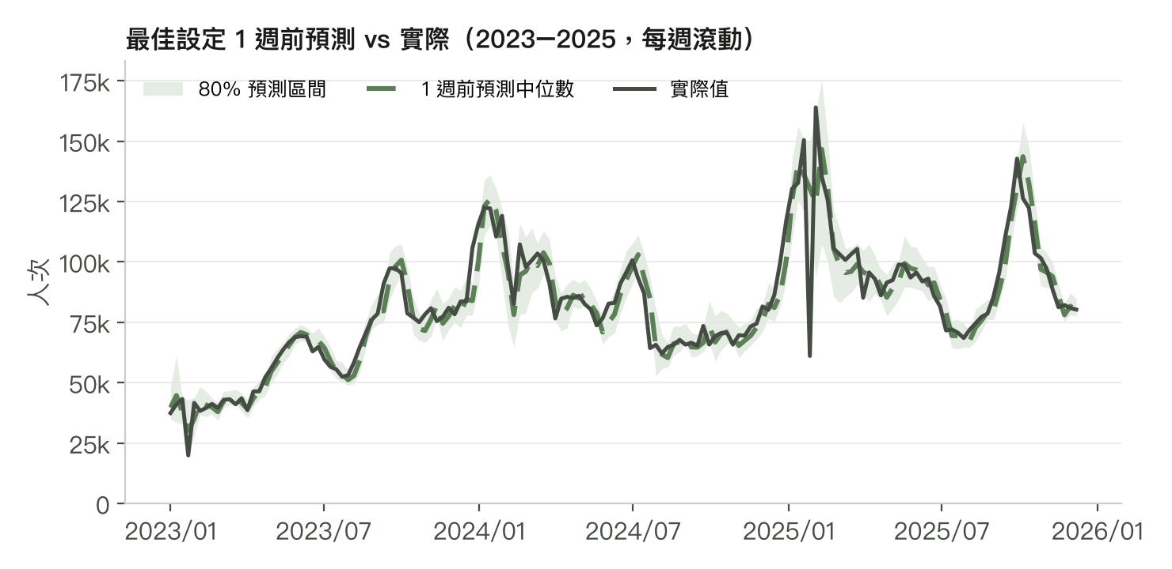
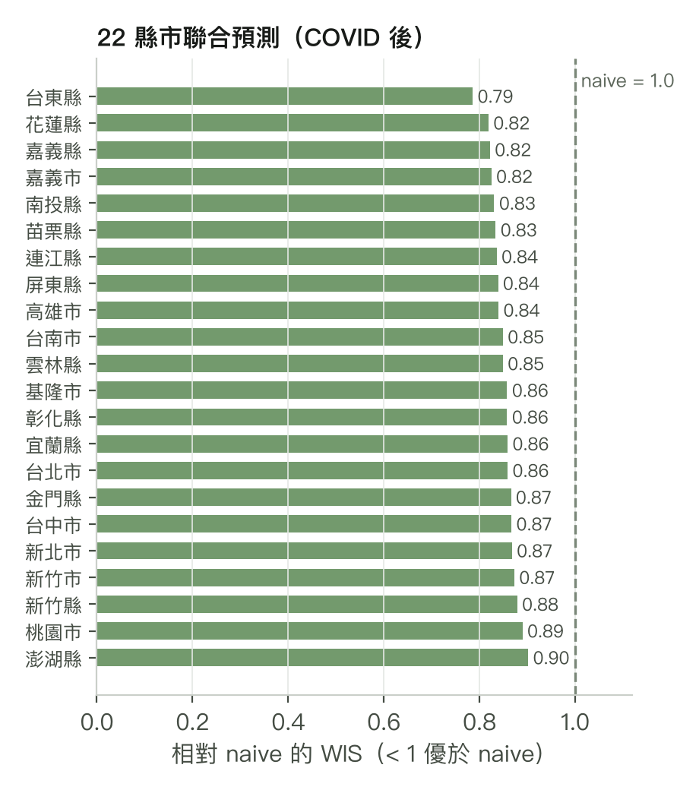
03 · VALIDATION
延伸驗證與命中率
同一套設定在急診人次、RODS 急診%、22 縣市與 18 年齡層都優於基準；方向與閾值命中率高於 naive
全國類流感急診人次（健保） 最佳同為四變量聯合＋春節＋假日：WIS 656，相對 naive 0.70，MAPE 10.4%，80% 涵蓋率 0.81。
RODS 急診類流感% 最佳 WIS 0.63 個百分點，相對 naive 0.88；以流行閾值 10% 計，閾值命中率（敏感度）0.92、誤報率 0.26（naive 0.89 / 0.30）。
縣市與年齡層聯合預測 22 縣市總 WIS 相對逐縣市 naive 0.86（每個縣市都 < 1，右圖）；18 年齡層 0.83。
命中率 門診最佳設定方向命中率 0.68（1 週前 0.69），三分類（漲/持平/跌）0.49，±10% 容忍帶 0.63；ETS 與 Theta 的方向命中率僅 0.4 左右。
forecast-teller · TimesFM 3.0 台灣流感預測 · 資料：疾管署資料開放平台 · 圖表依《疫情資料視覺化指引》
4
Notes:
左圖：1 週前預測貼合實際，區間涵蓋大多數週，2025 年初春節週的極端下降只被部分捕捉。右圖：22 縣市聯合預測每個縣市都優於 naive，離島增益最小。

Slide 5
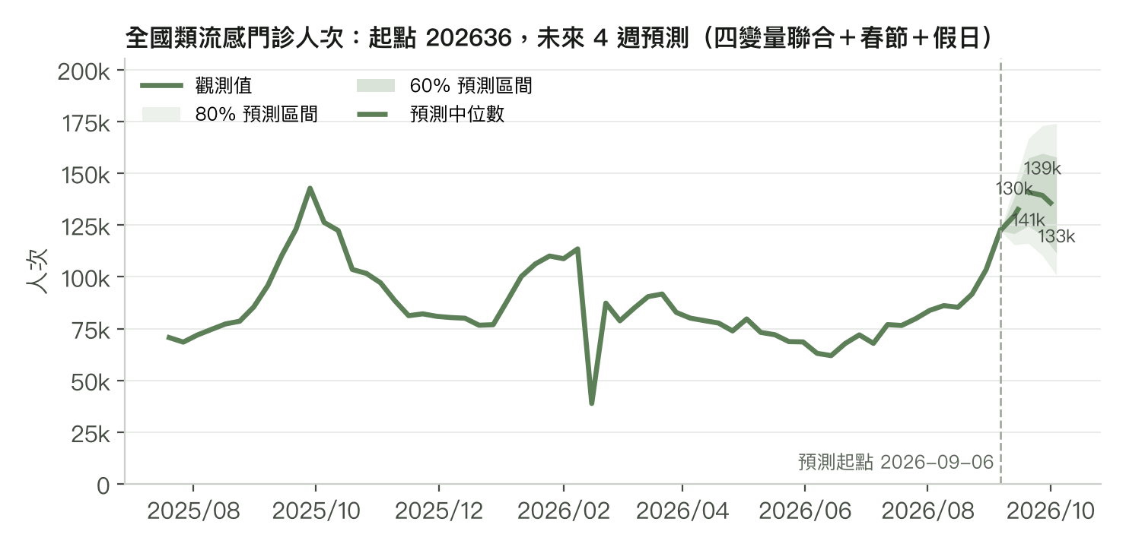
04 · LATEST FORECAST
目前疫情與最新預測（資料至 202636，2026-09-06 起的一週）
夏末流感波正在上升；每週預測頁頂部的判讀由程式依最新資料與分位數自動生成
疫情處於上升期、活動度高：門診人次較前一週 +18%，RODS 急診類流感% 12.0%（連續 7 週高於流行閾值）；模型預期第 2 週（2026-09-20 起）前後觸頂，之後緩降，下週續升機率約 75%。
類流感門診 4 週中位數
129,534 → 140,864 → 139,316 → 132,976
第 1 週 80% 區間 115,472–144,328
RODS 急診類流感%
12.4 → 12.9 → 12.7 → 12.4 %
維持在 10% 以上的機率約 95%
類流感急診人次
目前趨勢 全國類流感門診 202636（2026-09-06 起）為 122,247 人次、就診率 2.15%，較前一週快速上升（+18.1%），較 3 週前 +43%，已連續 3 週上升；與前三年同一週相比（平均 76,588）為 1.6 倍，在 2016 年以來所有週中位於第 97 百分位。
提醒 預測範圍內含平日假日：202638（中秋節）；202639（孔子誕辰紀念日/教師節）；202640（補假），門診量會因休診下降、急診相對上升，模型已透過假日天數共變數納入。 回測（2016–2025）顯示模型在高流行週的中位數偏低 2–8%，上升期解讀請參考區間上緣；1–2 週的預測最可靠。
11,896 → 13,052 → 13,879 → 12,729
高點落在第 3 週
流感併發重症（起點 202633）
65 → 61 → 57 → 54 例
通報延遲約 3 週
forecast-teller · TimesFM 3.0 台灣流感預測 · 資料：疾管署資料開放平台 · 圖表依《疫情資料視覺化指引》
5
Notes:
說明這是自動判讀：規則從最新面板與 9 個分位數推得走勢形狀、觸頂週、續升機率與閾值機率。提醒觀眾 1–2 週最可靠、高流行週偏保守。

Slide 6
05 · DASHBOARD & NEXT
線上 Dashboard、限制與下一步
GitHub Pages 靜態站台，每週一個指令更新；模型權重授權與申報回補是主要注意事項
線上 Dashboard（GitHub Pages）
限制與注意事項
下一步
每週預測 drhao.github.io/forecast-teller/：趨勢判讀、KPI、四項指標扇形圖（60%/80% 區間）、分位數表
回測 /backtest.html：三個目標序列、可排序排行榜、WIS/命中率/涵蓋率依 horizon、1–4 週前預測 vs 實際、縣市與年齡層
報告 /report.html：一頁式解讀與評估報告（可列印）
每週更新 資料放入 data/ → scripts/weekly_update.sh --push（建面板、預測、重建站台、推送）
TimesFM 3.0 權重為非商業、非生產用途授權；正式上線需改用 2.5（Apache-2.0）或另取授權。
健保申報有回補，最近 1–2 週低報；管線自動排除不完整週，正式使用應以首報/終報比值校正。
高流行週中位數偏低 2–8%，上升期請看區間上緣；3–4 週預測僅供規劃。
回測窗只有十年，最早起點僅兩季暖機；閾值以整段資料的分位數決定，含少量事後資訊。
TimesFM 與 ETS 的簡單集成，看是否穩定尾端風險。
健保申報回補的即時校正（nowcasting）。
季節峰值時間與高度的專門評估指標。
評估 TimesFM 2.5 LoRA 微調是否值得；納入更多目標（型別、年齡層即時預測）。
假日檔改為每年由官方辦公日曆表自動更新。
加入合約實驗室的病毒監測資料（目前實驗室資料來自 LARS）。
程式碼與流程 github.com/drhao/forecast-teller（程式 Apache-2.0；原始資料不入版控）· 模型權重 google/timesfm-3.0-pytorch（非商業授權）· 回測結果與逐起點預測皆可重現（outputs/backtest/*.parquet）。
forecast-teller · TimesFM 3.0 台灣流感預測 · 資料：疾管署資料開放平台 · 圖表依《疫情資料視覺化指引》
6
Notes:
收尾：三個網址；每週更新流程；授權與資料回補是上線前要解決的兩件事。

